Slide 1
Relatório Mensal de Projeto
Mês/2024
XX/XX/XXXX
Hospital 1
Colaborativa PROADI-SUS
Melhorando a Segurança do Paciente em Larga Escala no Brasil
Notes:
1

Slide 2
Orientações
Realizar o preenchimento detalhado das informações solicitadas neste modelo de relatório mensal e postar no Simple QI até o dia 30 de cada mês;
Inserir os dados dos indicadores no Simple QI até o dia 20 de cada mês;
Manter os indicadores atualizados neste relatório;
Utilizar os slides 6 e 7 para auxiliar na análise dos indicadores;
Não excluir páginas deste arquivo;
Registros fotográficos são indicados e incentivados;
Sugerimos o uso deste material para apresentações sobre o andamento e resultados do projeto.
Notes:
2

Slide 3
Escala de evolução do projeto
Pontuação EEP | Critérios | Período
0.5 Intenção de participar | · O hospital assinou o termo de compromissso do projeto, participou do Kickoff e iniciou o processo de estruturação da equipe | Mês 1
1.0 Equipes completas | · As equipes estão formadas, foi iniciada a coleta de dados para início da construção da linha de base dos indicadores de resultado e o objetivo foi definido. | Mês 3
1.5 Planejamento para o projeto se iniciou | · Os processos de trabalho da equipe estão definidos (agenda de reuniões com equipe e liderança, organização do Quadro Kamishibai), início do planejamento dos processos do projeto . (Ex: estruturação dos treinamentos, aplicação das ferramentas e coleta de dados dos indicadores de resultado e processo). | Mês 6
 | · Os integrantes da equipe foram apresentados ao Diagrama Direcionador e o pacote de mudanças.
 | · As equipes estão se reunindo para discussão do projeto, estão ocorrendo para os primeiros ciclos de PDSA para coleta de informação/ dados e observação dos processos.
2.0 Atividades iniciaram, mas sem melhoria | · As equipes concluíram os primeiros ciclos de PDSA. | Mês 12
 | · A equipe está realizando a visita multiprofissional e/ou ronda da liderança
 | · Indicadores de processo das três infecções estão sendo inseridos na plataforma com pelo menos 6 meses de coleta
2.5 Mudanças testadas, mas sem melhoria | · Pelo menos dois indicadores de processo de cada infecção estão na direção esperada. (tendência e ou deslocamento - aumento na adesão) | Mês 15
 | · Mudanças sendo testadas em mais de um componente do pacote de mudanças de cada Diagrama Direcionador (IPCSL, ITU-AC, PAV, HM e Liderança).
 | · Todos os indicadores de processos estão sendo reportados mensalmente (incluindo de HM)
3.0 Melhoria modesta | · 50% das ideias de mudanças com testes finalizados de cada Diagrama Direcionador (IPCSL, ITU-AC, PAV, HM e Liderança) ou Indicadores de processo de ao menos duas infecções estão com média de adesão > 50% | Mês 18
 | · Algumas ideias de mudança implementadas.
 | · 30% de redução na média em pelo menos uma das densidades de infecção (IPCSL, ITU-AC, PAV) e 15% de aumento de adesão a HM
3.5 Melhoria | · 70% das ideias de mudanças com testes finalizados de cada Diagrama Direcionador (IPCSL, ITU-AC, PAV e HM) ou Indicadores de processo das três infecções estão com media > 60% | Mês 20
 | · 30% de redução na média em duas das densidades de infecção (IPCSL, ITU-AC, PAV) e mais de 20% de aumento de adesão a HM
4.0 Melhoria significativa | · 90% das ideias de mudanças com testes finalizados de cada Diagrama Direcionador (IPCSL, ITU-AC, PAV, HM e Liderança) ou Indicadores de processo das três infecções estão com média > 70% | Mês 22
 | · 30% de redução na média nas três densidades de infecção (IPCSL, ITU-AC, PAV) postando os indicadores de HM
4.5 Melhoria sustentada | · 95% das ideias de mudanças com testes finalizados de cada Diagrama Direcionador (IPCSL, ITU-AC, PAV e HM) ou Indicadores de processo das três infecções estão com média > 85% | Mes 26
 | · 30% de redução na média nas três densidades de infecção (IPCSL, ITU-AC, PAV) e mais de 30% de aumento de adesão a HM sustentados.
5.0 Resultados sustentáveis | · 100% das ideias de mudanças com testes finalizados de cada Diagrama Direcionador (IPCSL, ITU-AC, PAV, HM e Liderança) ou Indicadores de processo das três infecções estão com média > 95% | Mês 28
 | · 50% de redução na média nas três densidades de infecção (IPCSL, ITU-AC, PAV) e 30% de aumento de adesão a HM sustentados.
19/10/2023
Notes:
3

Slide 4
Escala de evolução do projeto
Pontuação EEP | Período
0.5 Intenção de participar | Mês 1
1.0 Equipes completas | Mês 3
1.5 Planejamento para o projeto se iniciou | Mês 6
2.0 Atividades iniciaram, mas sem melhoria | Mês 12
2.5 Mudanças testadas, mas sem melhoria | Mês 15
3.0 Melhoria modesta | Mês 18
3.5 Melhoria | Mês 20
4.0 Melhoria significativa | Mês 22
4.5 Melhoria sustentada | Mes 26
5.0 Resultados sustentáveis | Mês 28
A escala de evolução do Projeto é um instrumento para autoavaliação das equipes durante o a execução do projeto na unidade;
A escala deverá ser avaliada pela equipe nuclear observar a coluna dos critérios (slide 3) e posteriormente inserir a numeração no sistema Simple QI;
A coluna Período refere-se ao tempo em que é esperado que a equipe atinja a determinada pontuação
19/10/2023
Notes:
4

Slide 5
Indicador da escala de evolução do projeto
19/10/2023
Notes:
5

Slide 6
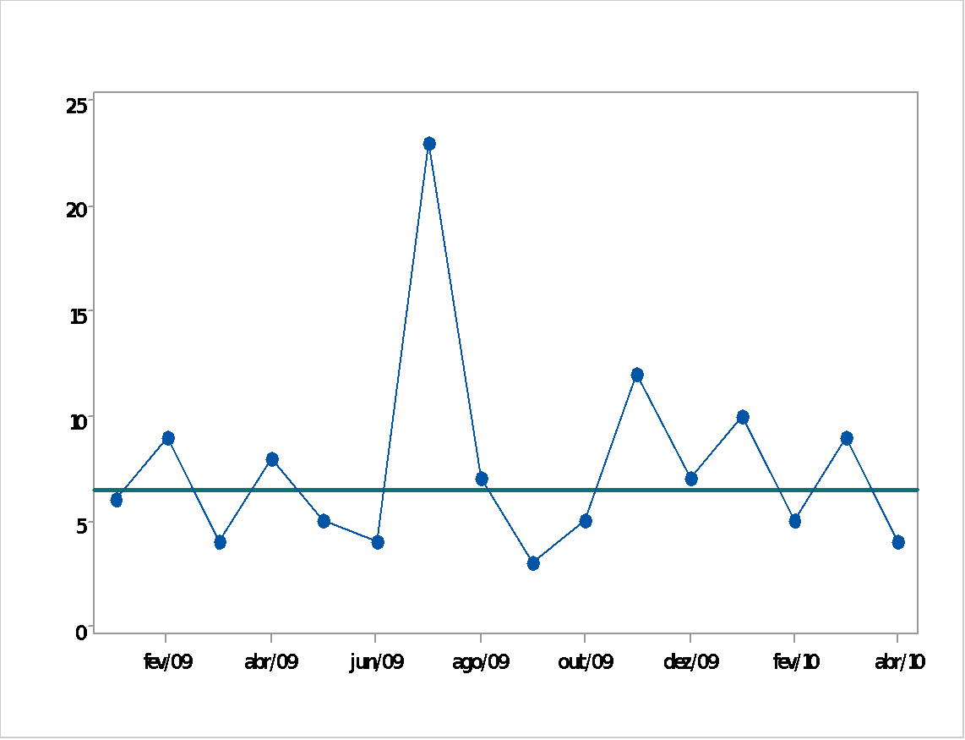
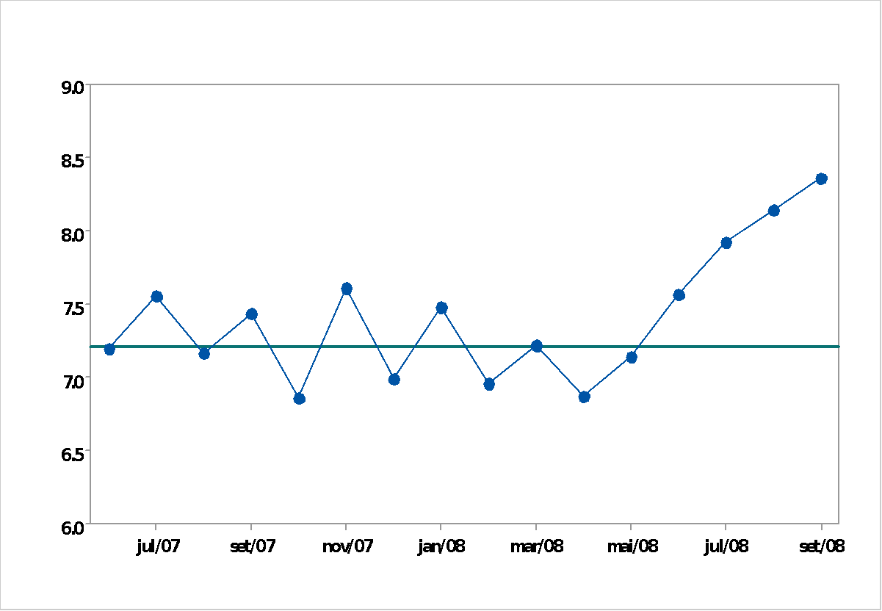
Passos para analisar o indicador
Verificar a ocorrência das seguintes condições:
Tendência: Sequência de cinco ou mais pontos crescentes ou decrescentes
Ponto astronômico: Um ponto muito afastado dos demais
Se a tendência é na direção desejada, aguardar que estabiliza em um novo patamar
Se a tendência é na direção oposta à desejada, investigar e agir para retornar ao patamar anterior
Analisar o que ocorreu no mês
Notes:
6

Slide 7
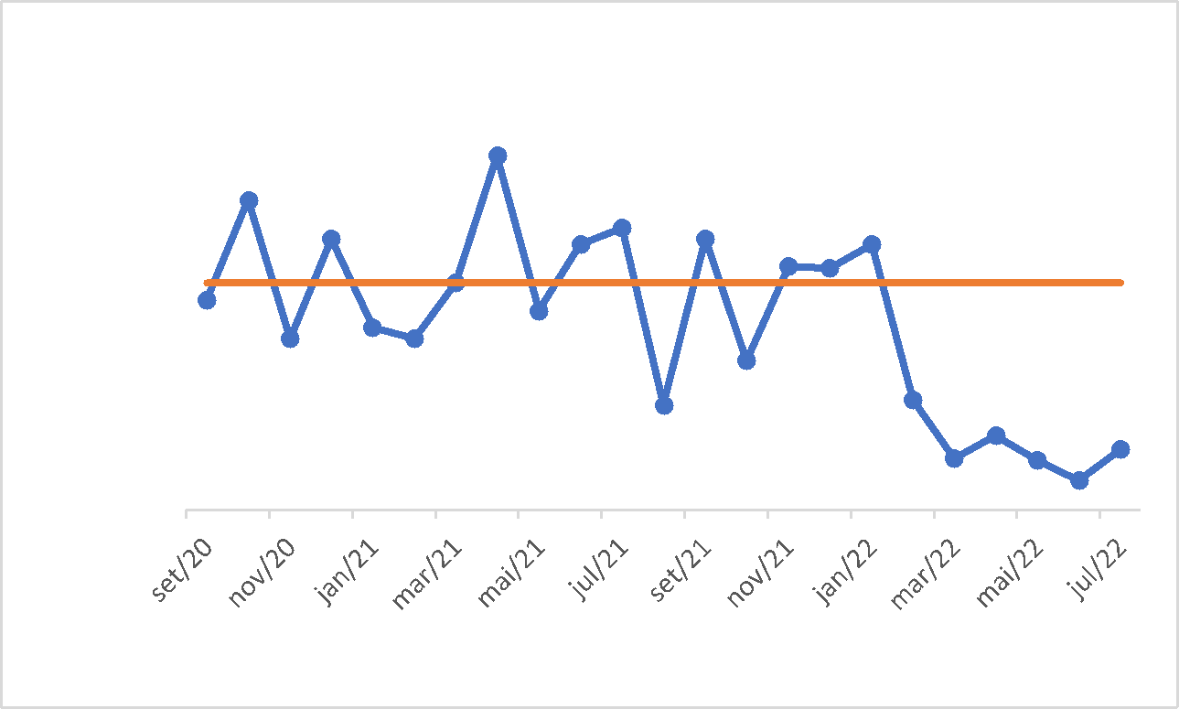
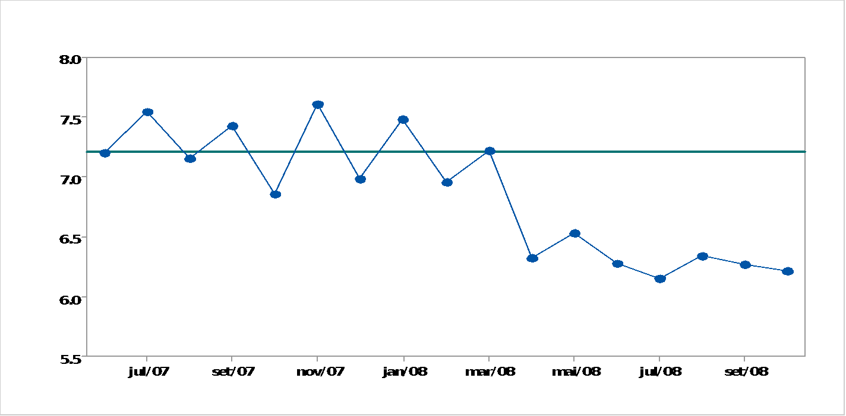
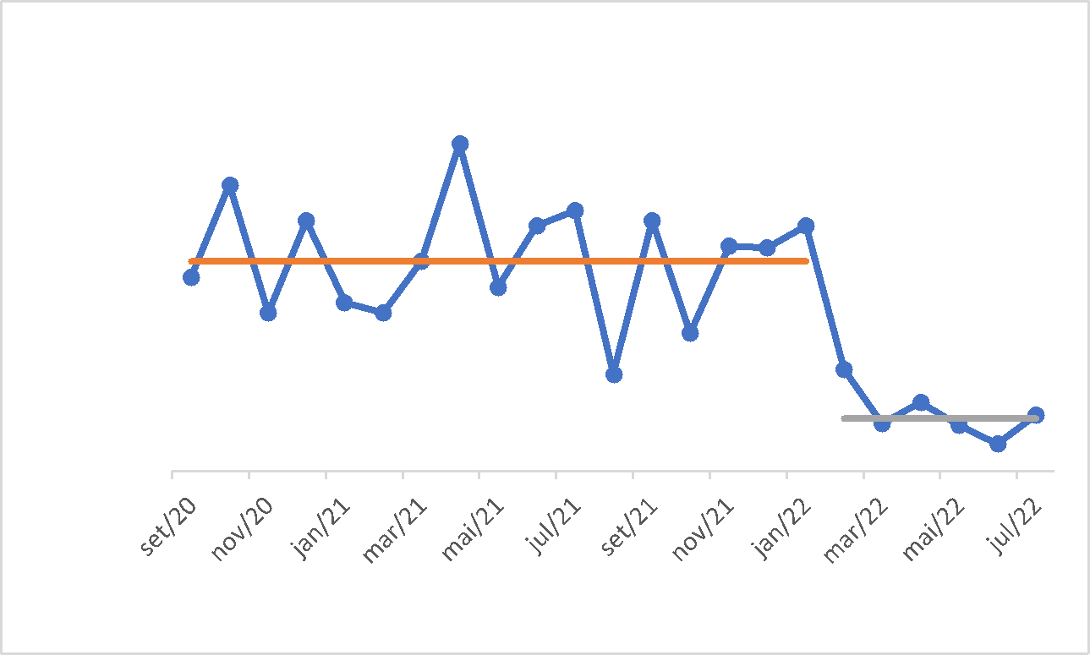
Passos para analisar o indicador
Verificar a ocorrência das seguinte condições
8.1
Deslocamento: Corrida de seis ou mais pontos abaixo ou acima da mediana
Interromper a mediana no ponto imediatamente anterior ao início do deslocamento e calcular uma nova mediana com os pontos que estão no deslocamento
Se o deslocamento foi na direção desejada é uma melhoria
Se o deslocamento foi na direção contrária à desejada foi uma pioria
8.1
5.02
Notes:
7

Slide 8
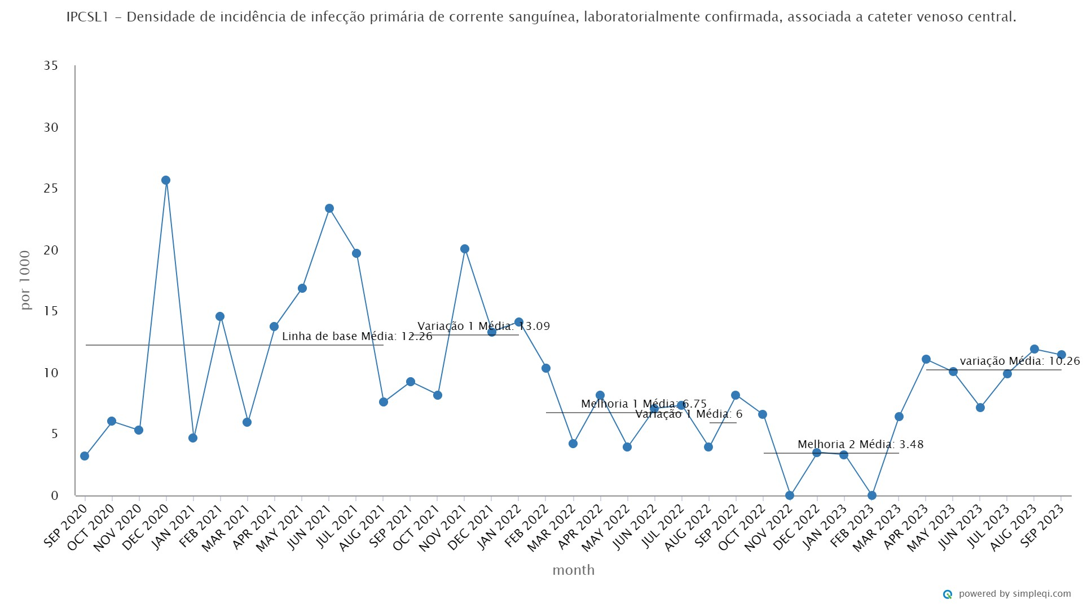
IPCSL - Indicador de Resultado
Linha de base:
Média atual:
Meta:
Análise dos dados:
1 - O gráfico apresenta:
( ) Ponto Astronômico (Causa especial)
( ) Tendência (Causa especial)
( ) Deslocamento (Causa especial)
( ) Variação (Causa comum)
2 - Pela análise da equipe o indicador está melhorando, piorando ou apenas variando?
3 - Quais ações/PDSA estão sendo feitas ou já foram realizadas?

Slide 9
IPCSC1 - (Neonatal) Indicador de Resultado
Linha de base:
Média atual:
Meta:
Análise dos dados:
1 - O gráfico apresenta:
( ) Ponto Astronômico (Causa especial)
( ) Tendência (Causa especial)
( ) Deslocamento (Causa especial)
( ) Variação (Causa comum)
2 - Pela análise da equipe o indicador está melhorando, piorando ou apenas variando?
3 - Quais ações/PDSA estão sendo feitas ou já foram realizadas?

Slide 10
IPCSL - Indicadores de Processo
Indicadores de processo:

Slide 11
IPCSL - Indicadores de Processo
Indicadores de processo:

Slide 12
PDSAs
IPCSL
Nº | Mudança | Status* | Data de início | Data final
 | … | Em teste
*Em teste, implementado ou abandonado

Slide 13
Quais foram os aprendizados com os testes de PDSAs
*Em teste, implementado ou abandonado

Slide 14
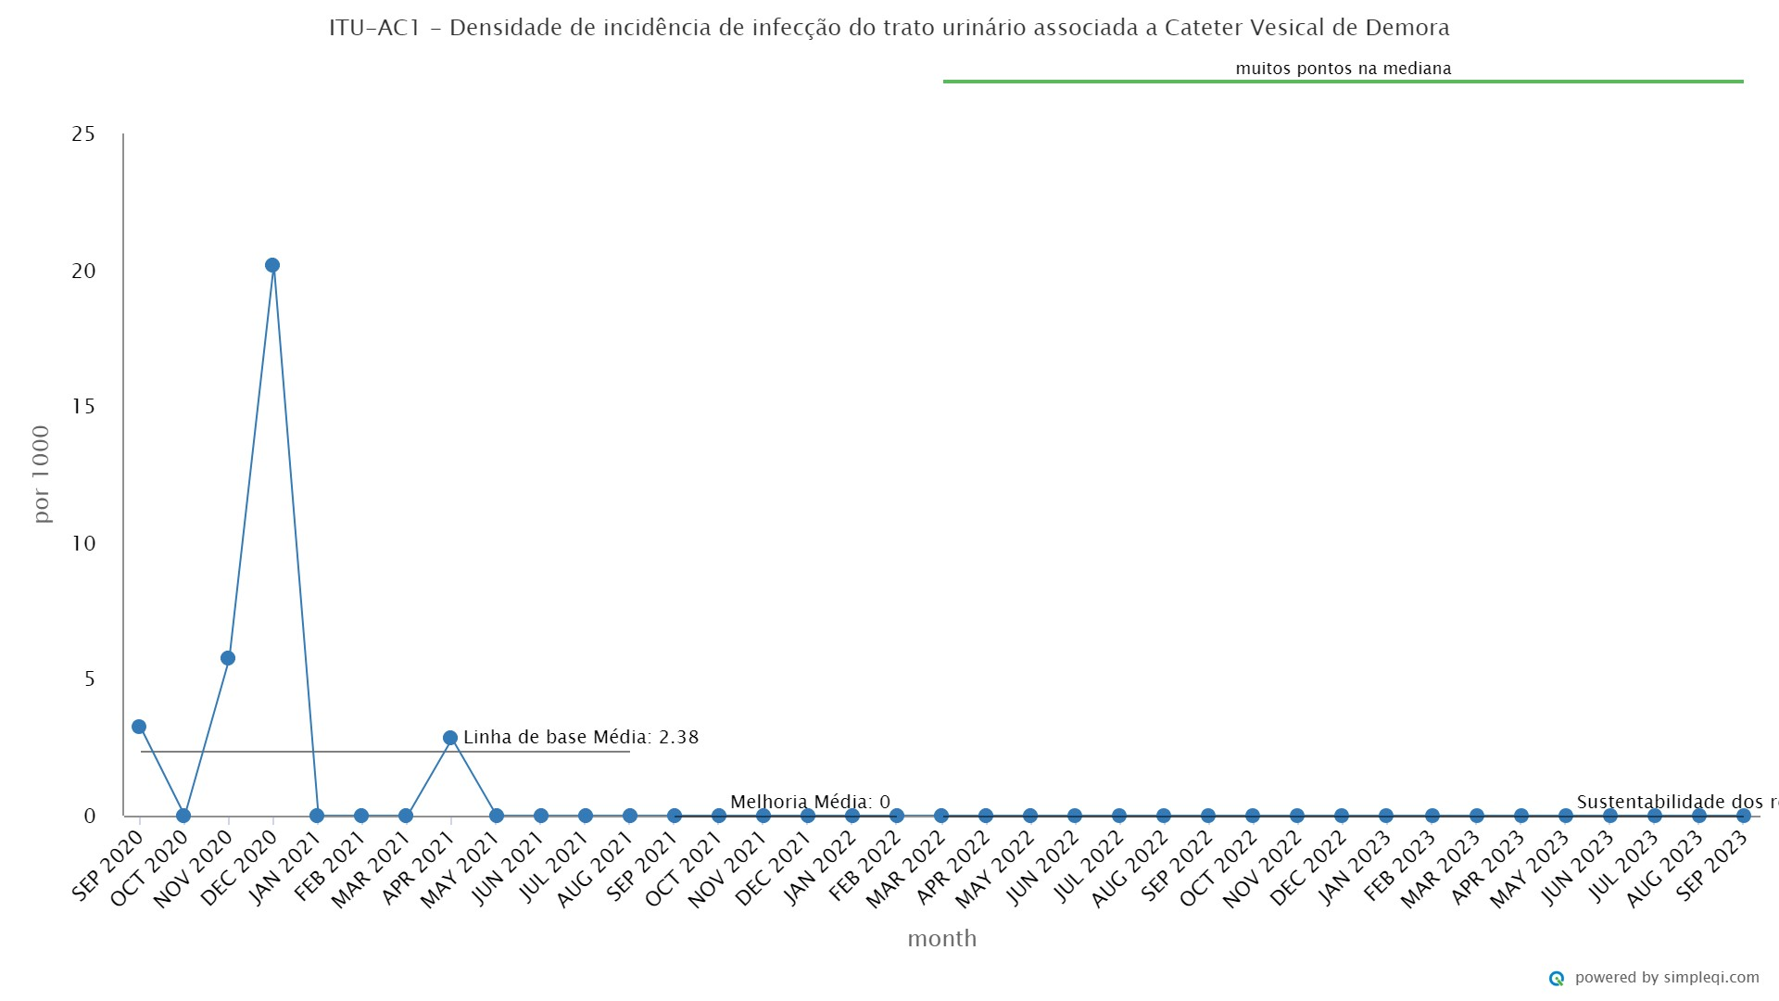
ITU - Indicador de Resultado
Linha de base:
Média atual:
Meta:
Análise dos dados:
1 - O gráfico apresenta:
( ) Ponto Astronômico (Causa especial)
( ) Tendência (Causa especial)
( ) Deslocamento (Causa especial)
( ) Variação (Causa comum)
2 - Pela análise da equipe o indicador está melhorando, piorando ou apenas variando?
3 - Quais ações/PDSA estão sendo feitas ou já foram realizadas?

Slide 15
ITU - Indicadores de Processo
Indicadores de processo:

Slide 16
ITU - Indicadores de Processo
Indicadores de processo:

Slide 17
PDSAs
ITU-AC
Nº | Título | Status* | Data de início | Data final
 | … | Implementado
*Em teste, implementado ou abandonado

Slide 18
Quais foram os aprendizados com os testes de PDSAs
*Em teste, implementado ou abandonado

Slide 19
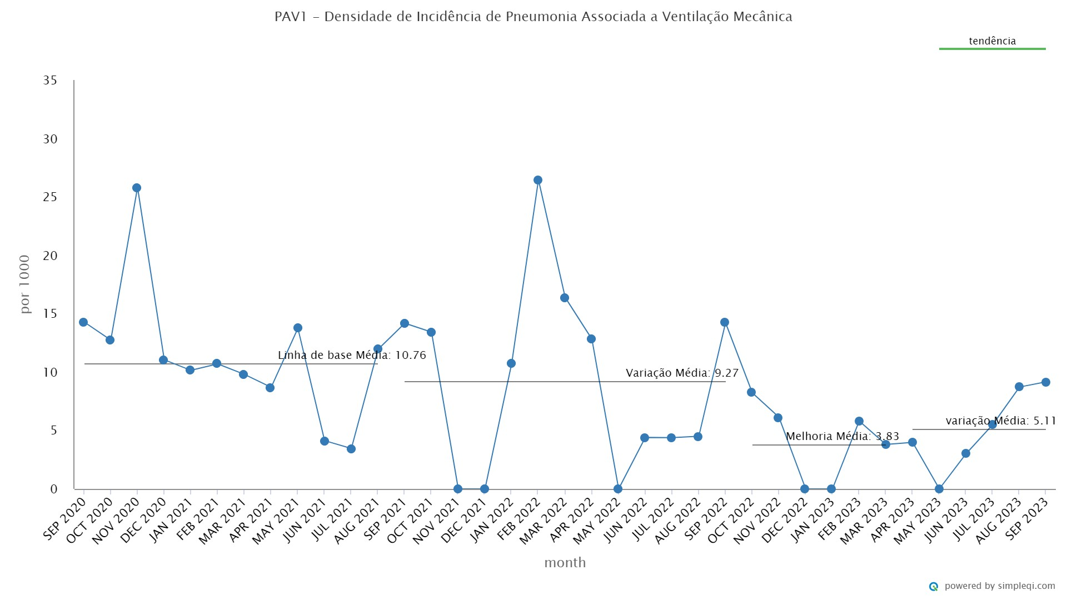
PAV - Indicador de Resultado
Linha de base:
Média atual:
Meta:
Análise dos Resultados:
1 - O gráfico apresenta:
( ) Ponto Astronômico (Causa especial)
( ) Tendência (Causa especial)
( ) Deslocamento (Causa especial)
( ) Variação (Causa comum)
2 - Pela análise da equipe o indicador está melhorando, piorando ou apenas variando?
3 - Quais ações/PDSA estão sendo feitas ou já foram realizadas?

Slide 20
PAV - Indicadores de Processo
Indicadores de processo:

Slide 21
PAV - Indicadores de Processo
Indicadores de processo:

Slide 22
PDSAs
PAV
Nº | Título | Status* | Data de início | Data final
 | … | Implementado
*Em andamento, implementado ou abandonado

Slide 23
Quais foram os aprendizados com os testes de PDSAs
*Em teste, implementado ou abandonado

Slide 24
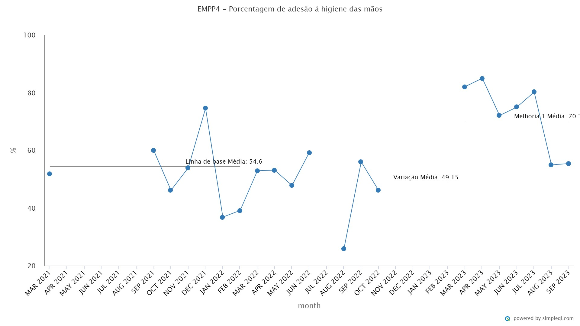
Higienização de Mãos
Análise dos Resultados:
1 - O gráfico apresenta:
( ) Ponto Astronômico (Causa especial)
( ) Tendência (Causa especial)
( ) Deslocamento (Causa especial)
( ) Variação (Causa comum)
2 - Pela análise da equipe o indicador está melhorando, piorando ou apenas variando?
3 - Quais ações/PDSA estão sendo feitas ou já foram realizadas?

Slide 25
PDSAs
HIGIENE DE MÃOS
Nº | Título | Status* | Data de início | Data final
 | … | Implementado
*Em andamento, implementado ou abandonado

Slide 26
PDSAs
OUTROS PDSAs
Nº | Título | Status* | Data de início | Data final
 | … | Implementado
*Em teste, implementado ou abandonado

Slide 27
Quais foram os aprendizados com os testes de PDSAs
*Em teste, implementado ou abandonado

Slide 28
Processos de trabalho da equipe de melhoria
Atividades referentes ao mês | Sim | Não | Observações
A equipe de melhoria está completa?
A equipe de melhoria se reúne e planeja as atividades do projeto a cada semana?
O Quadro Kamishibai está montado? Se sim, foi utilizado regularmente para coletar dados?
O Quadro GDSM está montado? Se sim, foi atualizado regularmente? (Inserir nas observações a data da última atualização)
A equipe se reuniu regularmente (ao menos 1 vez na semana) em frente ao quadro GDSM?
A ronda da alta gestão, com a presença do patrocinador, foi realizada neste último mês? (Se não foi realizada descreva o motivo nas observações)
Durante a ronda, o patrocinador se reuniu com a equipe em frente ao quadro GDSM e utilizou um roteiro com perguntas direcionadas? (5 perguntas para conversar com a equipe sobre os testes de mudanças)
O patrocinador realizou visitas regulares no lugar em que é prestado o cuidado ao paciente/colaborador (GEMBA)?
Na sua unidade, o huddle é realizado regularmente?

Slide 29
Celebrações X Desafios
Quais as conquistas iremos celebrar esse mês
Quais os desafios que nos impedem de avançar em algum ponto

Slide 30
Registro fotográfico do mês

